Slide 1
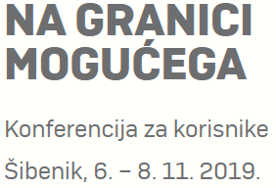
Učenički
razvojni
e-portfolio

Slide 2
UPITNIK
www.menti.com
kod: 290482

Slide 3
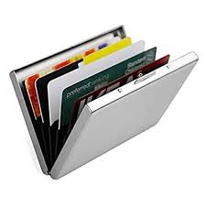
PORTFOLIO ili PORTFELJ
porijeklom iz talijanskoga jezika
nastala je od riječi “portafoglio”
torbica ili omot za čuvanje papira i spisa
nastala je od glagola “portare” (nositi) i imenice “foglio” (list)
Od 1835. godine portfolio ima značenje “službeni državni dokument”

Slide 4
e-PORTFOLIO učenika
digitalna zbirka dokumenata (tekstova, crteža, animacija, videozapisa i sl.) koje je stvorio učenik
prikazuje kontinuirani napredak, razvoj i postignuća učenika tijekom obrazovnog procesa (čime se bavio i šta je učio, kako je radio, njegov odnos prema problematici, problemi u učenju…)
razvija informacijsko komunikacijske vještine, računalnu pismenosti kod učenika
potiče kreativnost, refleksiju i samokritičnost
Danas se sve češće PORTFOLIO pohranjuje na nekom od servisa za pohranu podataka na internetu – kao takav ga nazivamo webfolio (OneDrive, Google Drive, OneNote, Wix, Mahara, Webly,…)
Notes:
E-portfolio maože biti u različitim oblicima, spremljen na različitim fizičkim medijima za pohranu podataka,
Sve češće se PORTFOLIO pohranjuje na nekom od servisa za pohranu podataka na internetu – kao takav ga nazivamo webfolio.
Primjeri: osobne web stranice, Mahara, blogovi, zbirke fotografija pohranjenih na nekoj društvenoj mreži ili oblaku, kanali na Youtube, forumi i društvene mreže na kojima objavljuje svoje radove i razmišljanja...

Slide 5
We never stop learning and such a folio is never finished
Embed this into your students
Portfolio je „živ” dokument koji evoluira tokom vremena jednako kao i mi. Razvija se i raste s nama.

Slide 6
Digitalna arhiva
Organizirana zbirka artefakata
RAZVOJNI
PREZENTACIJSKI
ZA VREDNOVANJE
- Vrednovanje za učenje (samovrednovanje) - Vrednovanje kao učenje (vršnjačko vrednovanje) - Vrednovanje naučenog (sumativno)
- osobno predstavljanje - javno predstavljanje svojih radova, ideja, projekata
- kronološki prikaz svih radova (ne samo najboljih)
- prikaz razvoja vještina učenika
- prikaz procesa učenja
Multimedija
Poveznice
Repozitorij
Dokumenti
Slike
Dnevnici

Slide 7
Učenik mora biti izravno uključen u sve faze razvoja svog e-portfolija kako bi učio iz toga Faza refleksije je najznačajnija u procesu učenja
Refleksija će potaknuti učenika na razmišljanje
o predmetu učenja i o vlastitom učenju

Slide 8
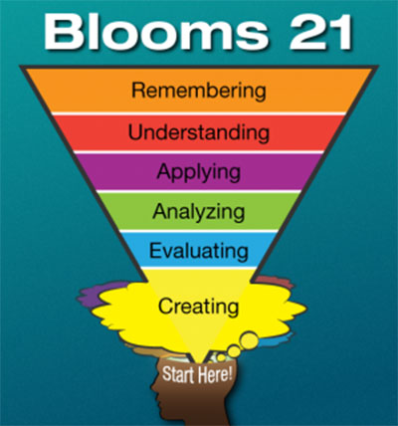
Preokrenuta Bloomova taksonomija
Umjesto od znanja, počnimo od stvaranja!
Stvarajući e-portfolio, učenik aktivno sudjeluje u stvaranju znanja i naposljetku iz toga izvodi znanje koje mu je potrebno.
Poanta preokrenute učionice je aktivna uključenost učenika u učenje i stvaranje sadržaja.
Put do stvaranja preokrenute učionice kreće od stvaranja, ocjenjivanja, analiziranja do primjenjivanja
Notes:
Preokrenute učionice funkcioniraju zato što učenici provode većinu vremena stvarajući, ocjenjujući i analizirajući.

Slide 9
ideja
ishodi
prikupljanje sadržaja
plan
izrada
vrednovanje
brainstorm
refleksija
TIJEK STVARANJA DIGITALNOGA RADA

Slide 10
Stvaranjem učeničkog e-portfolija učenik:
ISHODI
5. razred
Domena: Digitalna pismenost i komunikacija
Ishod C.5.3 Osmišljava plan izrade digitalnoga rada, izrađuje autentičan digitalni sadržaj, pohranjuje u mapu digitalnih radova (e-portfolio) i vrednuje ga
Ishod C.5.4 Upotrebljava multimedijske programe za ostvarivanje složenijih ideja u komunikacijskome ili suradničkome okruženju
Tema: Znam i ja kako napraviti svoj e-portfolio!
6. razred
Domena: Digitalna pismenost i komunikacija
Ishod C.6.1 Izrađuje, objavljuje te predstavlja digitalne sadržaje s pomoću nekoga online i/ili offline programa pri čemu poštuje uvjete korištenja programom te postavke privatnosti
Ishod C.6.2 Koristi se online pohranom podataka i primjerenim programima kao potporom u učenju i istraživanju te suradnji
Ishod C.6.3 Surađuje s drugim učenicima u stvaranju online sadržaja.
Tema: Nadopunjujem i održavam svoj e-portfolio!

Slide 11
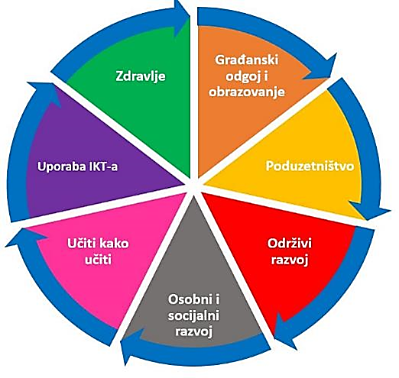
Međupredmetna povezanost
MPT Učiti kako učiti
Učenik samostalno oblikuje svoje ideje i kreativno pristupa rješavanju problema.
MPT Uporaba IKT-a
Učenik stvara nove uratke i ideje složenije strukture
MPT Osobni i socijalni razvoj
Razvija sliku o sebi i osobne potencijale
MPT Poduzetništvo
Učenik imenuje zakone i propise kojima se štiti vlasništvo i propisuje dijeljenje vlastitih sadržaja u digitalnome okružju

Slide 12
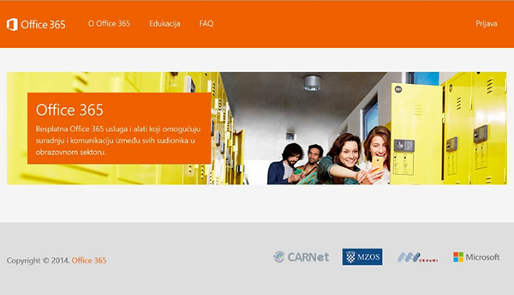
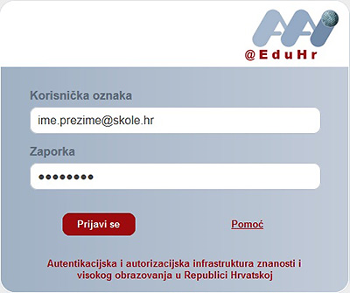
Što je bilo potrebno?
upoznati učenike s alatom Office 365 i naučiti ih kako se prijavljuju uz pomoć AAI@EduHr korisničkog računa
svaki učenika mora znati svoje korisničko ime, tj. svoju email adresu s domenom @skole.hr i lozinku!
Računalna oprema u informatičkoj učionici
za svakog učenika jedno računalo (tablet) s internetskim vezom, mišem, tipkovnicom i slušalicama (opcionalno, zbog dodavanja zvuka u prezentaciju)

Slide 13
Zašto odabrati MS Sway za izradu e-portfolia?
bit.ly/zastosway

Slide 14
Izradom e-portfolia u alatu Sway učenici su naučili:
urediti scenarij - umetnuti tekst i multimedijske sadržaje (slike i video sadržaje);
grupirati umetnute sadržaje i postaviti prikaz prema predlošcima za grupe (slaganje, usporedba, dijaprojekcija i rešetka);
umetnuti sadržaje s vlastitog računala i/ili interneta;
izmijeniti dizajn pomoću različitih predložaka;
prilagoditi dizajn, tj. odabrati odgovarajući stil prezentacije
odrediti način prikazivanja prezentacije (okomito / vodoravno pomicanje, te pomicanje optimizirano za prezentaciju)
ograničiti prikaz prezentacije samo na određenu ustanovu ili ga prikazati javnim
omogućiti gledateljima promjenu rasporeda prezentacije i/ili dupliciranje ali da im se ograniči mogućnost promjena;
dohvatiti šifru umetanja, odnosno kopirati kôd za ugraditi svoj Sway u bilo koju drugu web stranicu
umetnuti gotovu PowerPoint prezentaciju, Word ili PDF dokument u Sway prezentaciju.

Slide 15
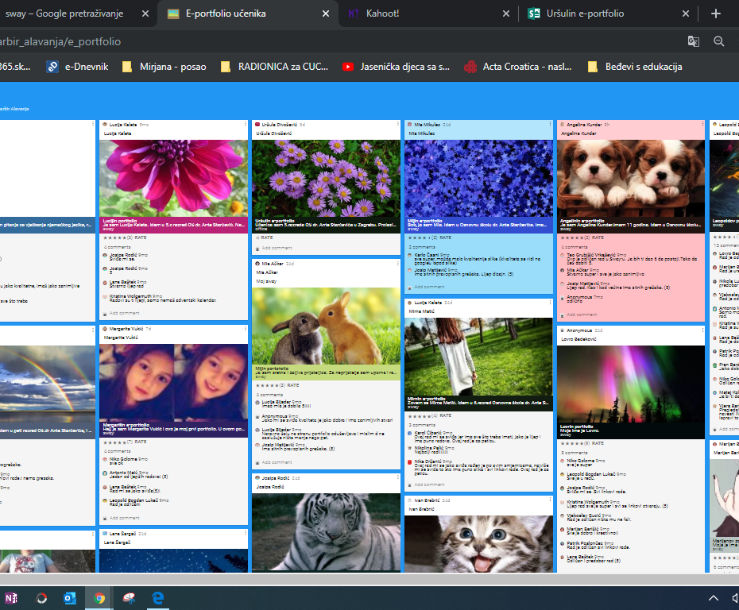
bit.ly/zastosway
bit.ly/uc_radovi
bit.ly/uc_portfolio

Slide 16
„The portfolio is something that is done by the student, not to the student.” - Paulson i Meyer (1991.)
Portfolio je uradak stvoren od učenika, a ne za učenika.

Slide 17
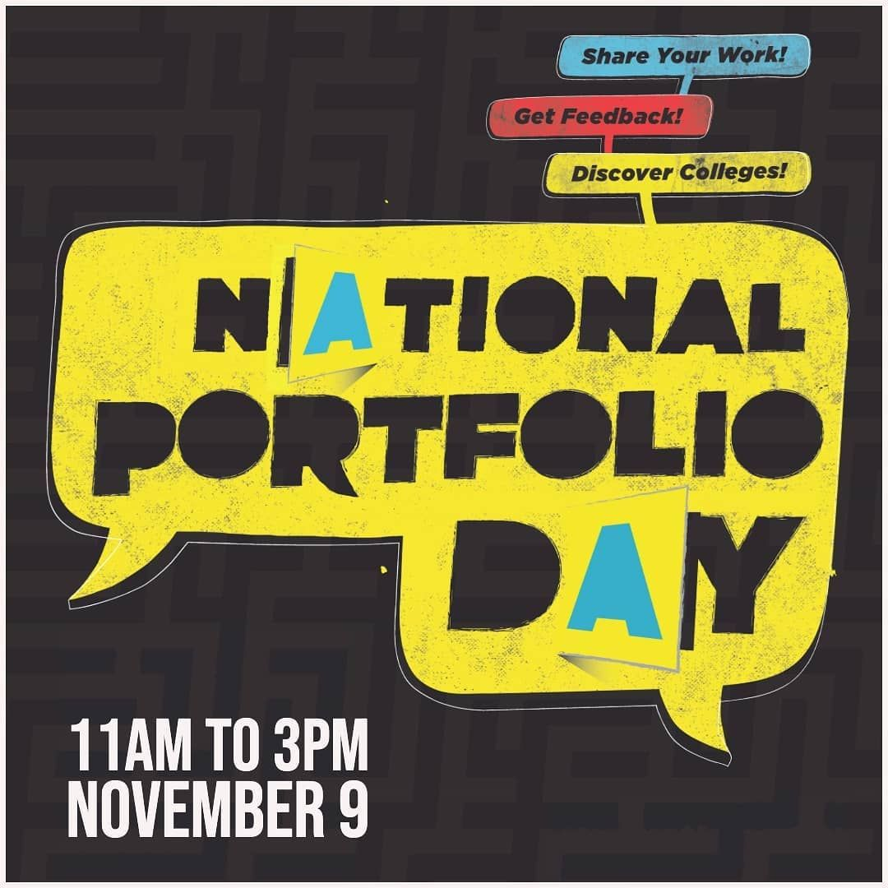

Slide 18
HVALA NA PAŽNJI!
Učenički
razvojni
e-portfolio

